Slide 1

GDDX 大数据中级班
综合项目
主讲：Cloudy
Notes:
http://www.csdn.net/article/2015-04-03/2824407

Slide 2
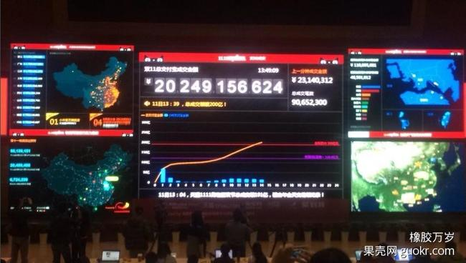
天猫双11大屏幕

Slide 3
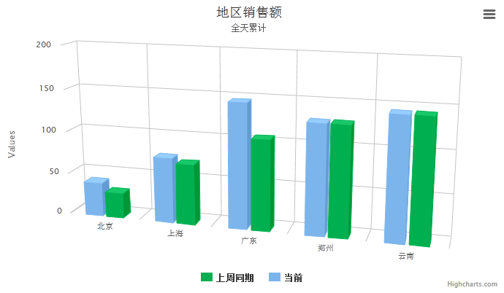
效果图

Slide 4
流程图

Slide 5
THANK YOU

